Slide 1
製品のスペックと価格の比較と モデリング
冨永 晃史
2015. 06. 29

Slide 2
目次
要件確認
解析結果
補足

Slide 3
要件確認
価格とスペックに関するグラフを作成。
製品ラインナップの間の違いがわかりやすいように価格についてのグラフを作成する。
スペックについてもわかりやすくグラフにまとめてる。
MacBook製品の価格モデルを作成し、検証する。

Slide 4
解析結果

Slide 5
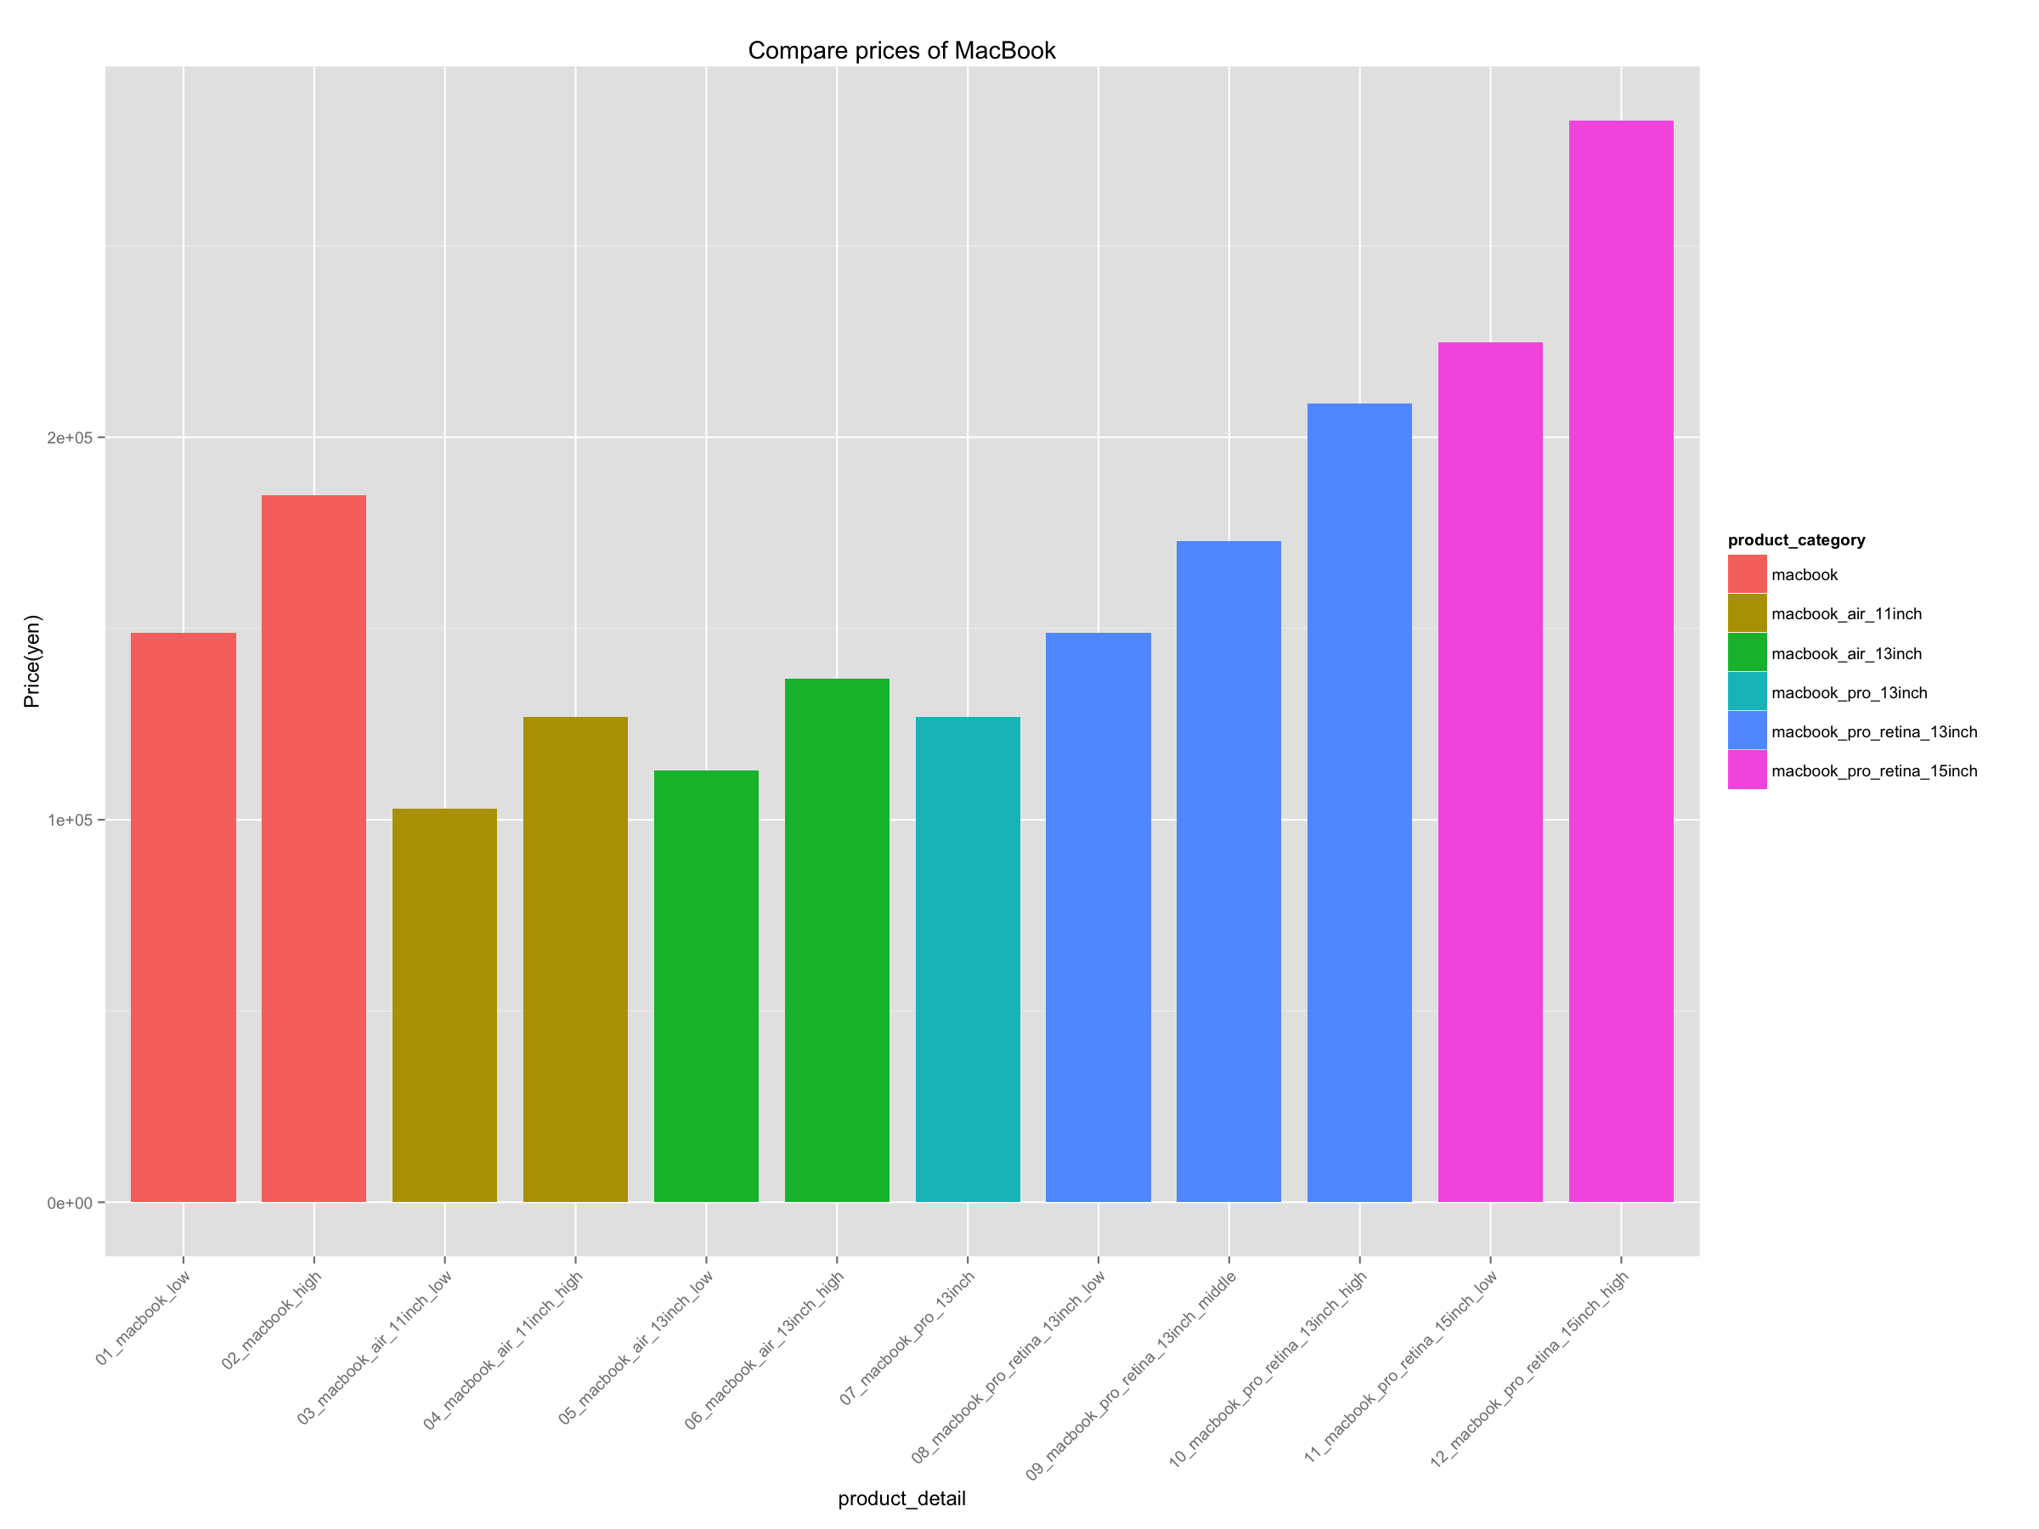
製品間の価格についてのグラフ

Slide 6
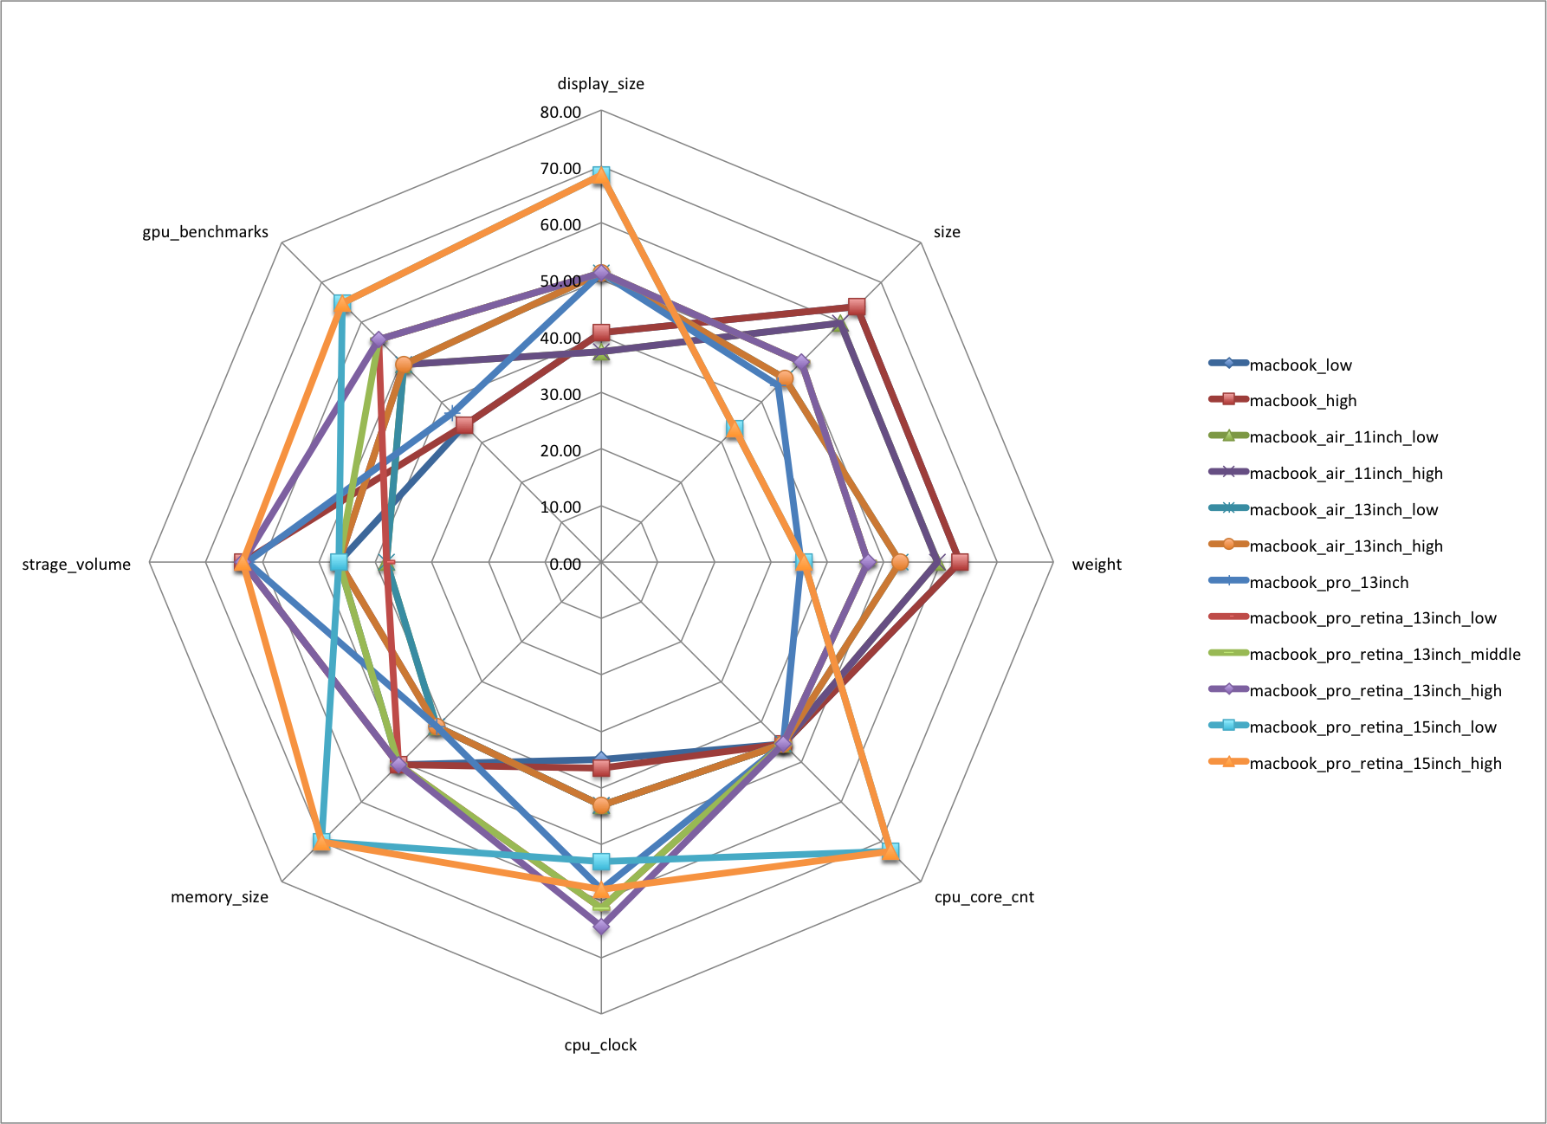
製品間のスペックのグラフ

Slide 7
リードタイムの変化
リードタイムの中央値が実施後 40時間増加
リードタイムの変化
実施前 ： 56.8 (時間)
実施後 ： 97.0 (時間)
考えられる原因
企業からの質問が無い方が、
更新をしやすいため。
なにを書くか考える時間が
増えるため、結果として
リードタイムが増加した
と考えられる。

Slide 8
コメントの傾向
検討
方法
レジュメのカテゴリー一覧をうち、
コメントがあったもののリードタイム算出した。
▼実際に使われているレジュメのカテゴリー名とDB名
カテゴリー名 | DB名
表彰 | RESUME_AWARD.AWARD_TITLE
表彰の内容 | RESUME_AWARD.AWARD_DESCRIPTION
過去のポジション | RESUME_COMPANY_BACKGROUND.POSITION_NAME
過去の会社名 | RESUME_COMPANY_CAREER.CAREER_NAME
職務経歴書 | RESUME_COMPANY_CAREER_CONTENT.BUSINESS_CONTENTS
コアコンピテンス | RESUME_CORE_COMPETENCE.CORE_COMPETENCE
自由記述 | RESUME_FREE_TEXT.RESUME_TEXT
レジュメ特記事項 | RESUME_TEXT.RESUME_SPECIAL_INSTRUCTION
資格、免許等 | RESUME_LICENTIATE.MST_LICENTIATE.LICENCE_NAME

Slide 9
コメントの傾向
カテゴリー | リードタイム 中央値 | 度数 | 返答数 | 返答率
職務経歴書 | 4日3時間39分0秒 | 210 | 19 | 9.0%
希望条件 | 2日0時間58分0秒 | 50 | 3 | 0.6%
コアコンピテンス | 11時間3分30秒 | 26 | 4 | 15.4%
過去のポジション | NA | 3 | NA | NA
自由記述 | NA | 1 | NA | NA
判別不可 | NA | 4 | NA | NA
考えられる原因
- レジュメのカテゴリー一覧とコメントのリードタイムを比較した。
B側が職務経歴書の情報を欲しているのに対して、
C側はコアコンピテンスの情報を提供をする割り合いが高かった。
これは、1.コアコンピテンスの情報を求めるコメントはより具体性が高く、解答しやす
いこと。2.C側ユーザの実績を書きやすいことが理由と考えられる。
コアコンピテンスのリードタイムと返答率が一番良い結果となった

Slide 10
有用と思われる視点 -レジュメ更新依頼の返答数-
期間内のリクエストによる更新数が274回から26回まで低下
レジュメ更新依頼の返答数
実施前 : 274(回)
実施後 : 26(回)
考えられる原因
返答率、レジュメ更新依頼数、ともに減少しているため、返答数が落ち込んだと、
考えられる。

